Slide 1
工業配線 基礎接線練習
編製者：陳培文
107年12月11日

Slide 2
檢查導線數量
60cm → 2條
40cm → 5條
30cm → 11條

Slide 3
練習前注意事項
1.在接線前，務必確認「電源線已拔除」、「無熔絲開關(NFB)在OFF狀態」。
2.接線時務必確認接點，避免因接錯接點而造成「誤動作」或「短路」。
3.準備送電前，請確認練習板面上無其他物件或不需要的導線。
4.送電後，裸露的導線及接點，都可能有電，請勿碰觸，避免觸電。

Slide 4
認識 配線板

Slide 5
開關區
指示燈區
電源區
接點對照表
線槽
電力電驛區
限時電驛區

Slide 6
認識 電源與保險絲

Slide 8
注意事項
1.使用前請務必使用短路測試器測看看保險絲是否正常，如果燒毀，則由上個班的同學負賠償責任。
2.如果未測試，在開始使用後，保險絲燒毀，則由使用者負責賠償。
3.收工時，請務必再次測試保險絲，以釐清責任。如果由下一個班級發現保險絲已燒毀，除須負責賠償外，並加扣工配成績5分。

Slide 9
認識 開關接線

Slide 10
標示說明
GSA
第一碼：顏色
G(綠)Y(黃)R(紅)
第二碼：類別
S(開關)
第三碼：接點
A：常開接點
B：常閉接點

Slide 11
認識 指示燈 接線標示

Slide 12
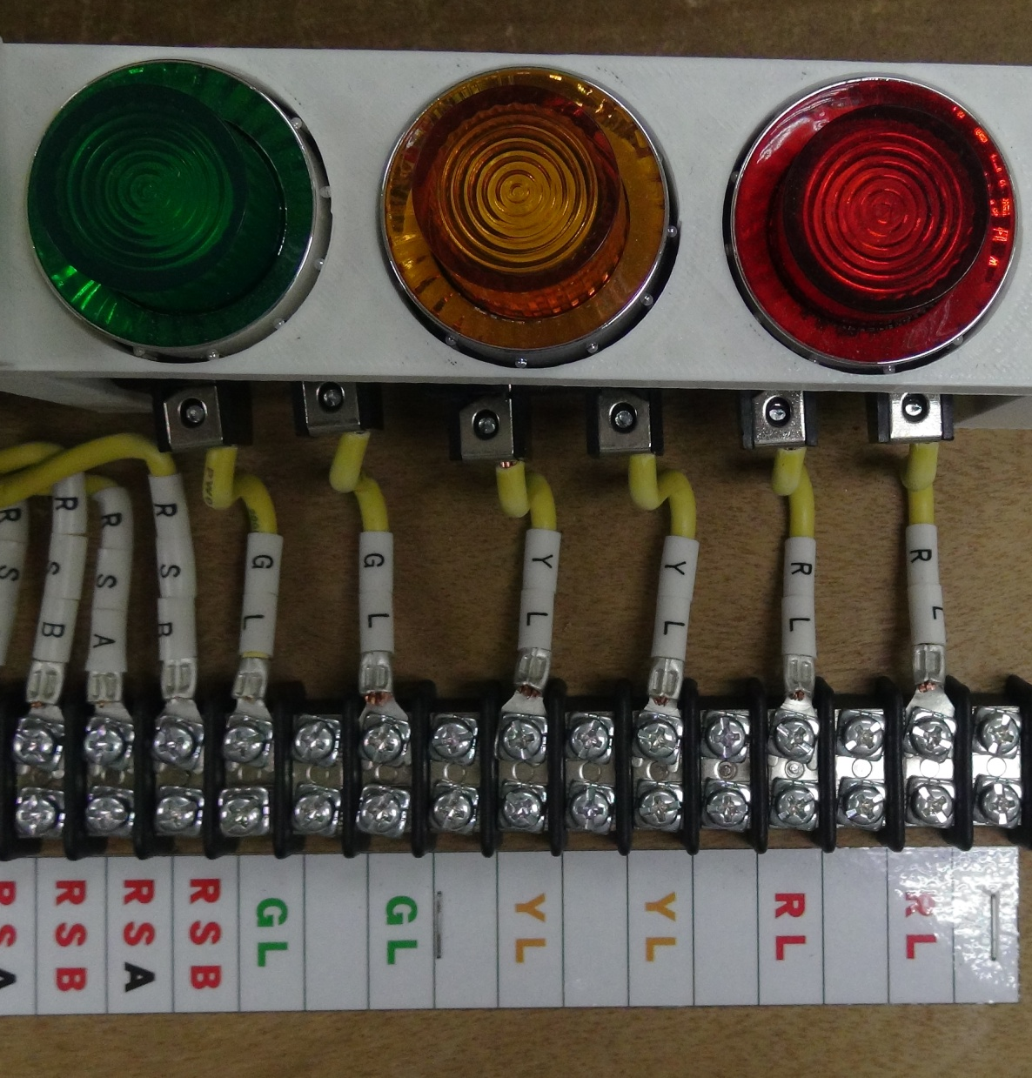
標示說明
GL
第一碼：顏色
G(綠)Y(黃)R(紅)
第二碼：類別
L(燈)

Slide 13
接線注意事項
1.在接線前，務必將無熔絲開關關閉(OFF)，並將電源線拔掉。
2.接線時，務必依線路圖接線，並避免造成短路接線。
3.接線完畢，送電(插上插頭，NBF→ON)後，請不要接觸任何裸露的接點，避免觸電。
4.短路造成保險絲燒毀，請自行購買新的保險絲更換(學校可以先借用)。

Slide 14
接點接線注意事項
1.在一個接點上最多只能接兩條線。
2.接線時，如果只接一條線，正面
朝上。

Slide 15
接點接線注意事項
3.接線時，如果必須同時接兩條線(共點)，則必須背對背，一上一下。

Slide 16
認識指示燈的接法
動作說明：
1.插上電源後，將NFB→ON，綠燈亮。
2.將NFB→OFF，綠燈熄，拔掉電源。
電路圖：
線槽的收納(影片連結)
接線影片參考(影片連結)
A
B
GL
GL
GL

Slide 17
認識開關的接法(一)
動作說明：插上電源後，將NFB→ON
1.按下綠色開關時，綠燈亮。
2.放掉開關時，綠燈熄。
3.將NFB→OFF，拔掉電源。
電路圖：
接線影片參考(影片連結)
A
B
GSA
GSA
GL
GL
GL

Slide 18
認識開關的接法(二)
動作說明：
1.插上電源後，將NFB→ON，綠燈亮。
2.按下綠色開關時，綠燈熄。
3.放掉開關時，綠燈亮。
4.將NFB→OFF，綠燈熄，拔掉電源。
電路圖：
接線影片參考(影片連結)
A
B
GSB
GSB
GL
GL
GL

Slide 19
認識開關的接法(三)
動作說明：
1.插上電源後，將NFB→ON，綠燈亮。
2.按下綠色開關時，綠燈熄，紅燈亮。
3.放掉開關時，綠燈亮，紅燈熄。
4.將NFB→OFF，綠燈熄，拔掉電源。
電路圖：
接線影片參考(影片連結)
A
B
GSB
GSB
GL
GL
GL
GSA
GSA
RL
RL
RL

Slide 20
練習 開關與指示燈接線

Slide 21
Q1：一個開關控制一個燈
說明：
1.按住綠色按鈕時，亮綠燈。
2.按住黃色按鈕時，亮黃燈。
3.按住紅色按鈕時，亮紅燈。
電路圖參考連結

Slide 22
Q2：三個開關(並聯)控制一 個燈
說明：
1.不論按下綠色按鈕或黃色按鈕或紅色按鈕，綠燈都會亮。
電路圖參考連結

Slide 23
Q3：三個開關控制三個燈
說明：
1.按綠色按鈕時，綠燈、黃燈、紅燈同時亮。
2.按黃色按鈕時，綠燈、黃燈、紅燈同時亮。
3.按紅色按鈕時，綠燈、黃燈、紅燈同時亮。
電路圖參考連結

Slide 24
Q4：三個開關(串聯)控制一 個燈
說明：在鐵片裁切機的操作上，常常會發生操作員的手在操作時，尚未離開裁切線，就啟動剪裁功能，而使手部受傷。為改善這個問題，請設計一個迴路，符合下列需求。
1.必須同時讓右手(按綠色開關)、左手(按黃色開關)，再利用腳踩啟動開關(按紅色開關)，才能啟動裁切功能(綠燈亮)。 同時按下綠、黃、紅色開關，綠燈才會亮。
電路圖參考連結

Slide 25
挑戰題一
說明：請設計一個電路達成下列功能
1.按下綠色按鈕時，亮綠燈、黃燈、紅燈。
2.按下黃色按鈕時，亮黃燈、紅燈。
3.按下紅色按鈕時，亮紅燈。

Slide 26
挑戰題二
說明：請設計一個電路達成下列功能
1.按下綠色按鈕時，只亮黃燈、紅燈。 (開關放掉時燈即熄滅)
2.按下黃色按鈕時，只亮綠燈、紅燈。 (開關放掉時燈即熄滅)
3.按下紅色按鈕時，只亮綠燈、黃燈。 (開關放掉時燈即熄滅)

Slide 27
認識 電力電驛接線

Slide 28
標示說明
X11
第一碼：類別
X(電力電驛)
第二碼：編號
1(第一顆電驛)
2(第二顆電驛)

Slide 29
標示說明
X11
第三碼：接點

Slide 30
認識電力電驛的接法
動作說明：
1.插上電源後，將NFB→ON，綠燈亮。
2.按下綠色開關時，綠燈熄，紅燈亮。【電力電驛X1線圈激磁，開關由X13-X14(綠燈亮)變成X13-X15(紅燈亮)】
3.放掉開關時，綠燈亮，紅燈熄。
4.將NFB→OFF，綠燈熄，拔掉電源。

Slide 31
認識電力電驛的接法
電路圖：
接線影片參考(影片連結)
GSA
GSA
X11
X12
B
A
X1
X15
GL
GL
GL
X13
X14
RL
RL
RL

Slide 32
認識自保持電路的接法
需求：當開關按下後再放開時，電力電驛的線圈激磁就會消失。為了讓電力電驛能繼續保持激磁狀況，稱之為「自保持電路」
動作說明：
1.插上電源後，將NFB→ON，綠燈亮。
2.按下綠色開關時，綠燈熄，紅燈亮。【電力電驛X1線圈激磁，開關由X13-X15(綠燈亮)變成X13-X14(紅燈亮)，開關由X16-X17(自保持) 】
3.放掉開關時，依然亮紅燈。
4.將NFB→OFF，紅燈熄。

Slide 33
認識自保持電路的接法
電路圖：
接線影片參考(影片連結)
GSA
GSA
X11
X12
B
A
X1
X16
X17
X15
GL
GL
GL
X13
X14
RL
RL
RL

Slide 34
Q5：自保持電路練習
說明：
1.NFB→ON，綠燈亮。
2.按一下黃色按鈕時，啟動X1電力電驛，綠燈亮，黃燈亮。
3.按一下紅色按鈕時，啟動X2電力電驛，綠燈亮，黃燈亮，紅燈亮。
4.NFB→OFF，燈全熄。
電路圖參考連結

Slide 35
認識復歸電路的接法
需求：當電路維持在「自保持電路」狀態時，無法解除通電狀態。必須在電路中串接一個開關，來切斷電路，使電路狀態回復到原來的初始狀態。

Slide 36
認識復歸電路的接法
動作說明：
1.插上電源後，將NFB→ON，綠燈亮。
2.按下綠色開關時，綠燈熄，紅燈亮。【電力電驛X1線圈激磁，開關由X13-X15(綠燈亮)變成X13-X14(紅燈亮)，開關由X16-X17(自保持) 】
3.放掉開關時，依然亮紅燈。
4.按下紅色開關時，電力電驛失去激磁，紅燈熄，綠燈亮。
4.將NFB→OFF，燈全熄。

Slide 37
認識復歸電路的接法
電路圖：
接線影片參考(影片連結)
RSB
RSB
GSA
GSA
X11
X12
B
A
X1
X16
X17
X15
GL
GL
GL
X13
X14
RL
RL
RL

Slide 38
Q6：復歸電路練習一
說明：
1.NFB→ON，綠燈亮。
2.按一下黃色按鈕時，啟動X1電力電驛，綠燈亮，黃燈亮。
3.按一下紅色按鈕時，復歸電力電驛(無激磁)，綠燈亮，黃燈熄。
4.NFB→OFF，燈全熄。
電路圖參考連結

Slide 39
Q7：復歸電路練習二
說明：
1.NFB→ON，綠燈亮。
2.按一下黃色按鈕時，啟動X1電力電驛，綠燈熄，黃燈亮。
3.按一下紅色按鈕時，復歸電力電驛(無激磁)，綠燈亮，黃燈熄。
4.NFB→OFF，燈全熄。
電路圖參考連結

Slide 40
挑戰題三
說明：二選一搶答器
在「誰是天才」問題搶答中，共有A、B兩隊，請設計一個搶答器，並符合下列需求
1.A隊比較快先搶答(按下綠色按鈕)時，亮綠燈，其他按鈕都失去功能。
2.B隊比較快先搶答(按下紅色按鈕)時，紅綠燈，其他按鈕都失去功能。
3.按下黃色按鈕時，所有的燈都熄滅，可重新開始搶答。

Slide 41
認識 限時電驛 接線

Slide 42
標示說明
T11
第一碼：類別
T (限時電驛)
第二碼：編號
1(第一顆電驛)
2(第二顆電驛)

Slide 43
標示說明
T11
第三碼：接點

Slide 44
認識限時電驛的接法
動作說明：
1.插上電源後，將NFB→ON，綠燈亮。
2.按下綠色開關(不要放手)，經過5秒，綠燈熄，紅燈亮。【限時電驛T1線圈激磁，開關維持T13-T15(綠燈亮)，經過設定時間後，變成T13-T14(紅燈亮)】
3.放掉開關時，綠燈亮，紅燈熄。
4.將NFB→OFF，綠燈熄，拔掉電源。

Slide 45
認識限時電驛的接法
電路圖：
接線影片參考(影片連結)
GSA
GSA
T11
T12
B
A
T1
T15
GL
GL
GL
T13
T14
RL
RL
RL

Slide 46
限時電驛+保持電路的接法
動作說明：
1.插上電源後，將NFB→ON，綠燈亮。
2.按下綠色開關(X1電力電驛自保持啟動)，經過5秒，綠燈熄，紅燈亮。【限時電驛T1線圈激磁，開關維持T13-T15(綠燈亮)，經過設定時間後，變成T13-T14(紅燈亮)】
3.將NFB→OFF，拔掉電源。

Slide 47
限時電驛+自保持電路的接法
電路圖：
接線影片參考(影片連結)
GSA
GSA
T11
T12
B
A
T1
X16
X11
X12
X1
X17
T15
GL
GL
GL
T13
T14
RL
RL
RL

Slide 48
Q8：兩燈輪動(閃爍)電路練習
說明：
1.NFB→ON，按一下綠色開關，綠燈亮。
2.啟動T1限時電力電驛。
3.經過5秒【啟動T2限時電力電驛，停止T1限時電力電驛】綠燈熄，紅燈亮。
4.經過5秒【啟動T1限時電力電驛，停止T2限時電力電驛】 ，紅燈熄，綠燈亮。
5.持續每5秒鐘輪動一次(紅、綠燈閃爍)。
6.按一下紅色開關，燈全熄。
電路圖參考連結

Slide 49
考試題目

Slide 50
考試說明
1.此測驗為個人測驗。
2.時間限制為15分鐘。
3.必須依序完成，只要有錯，評分即結束，一旦短路，即為零分。
4.測試過程需全程錄影，並將影片上傳至YouTube，再將影片網址上傳到E化教學系統。
5.考試時，可攜帶自繪電路圖，但不可標註接點，接線，或其他有助於接線的資訊。違者以作弊論，考試零分並依校規處分。

Slide 51
考試題目
動作說明：請依序完成(程序未成功考試即結束)
1.NFB→ON，紅燈亮。【紅燈沒亮即為0分】
2.按一下「綠色開關」，綠燈亮。20% (開關放掉後，綠燈不能熄掉)
經過5秒鐘後，綠燈熄。20%
3.按一下「黃色開關」，紅燈熄。20% (開關放掉後，紅燈不能亮)
經過5秒鐘後，黃燈亮。20%
4.按一下「紅色開關」，黃燈熄，紅燈亮。20%
注意：2→3→4的動作未達成即不給分評分結束

Slide 52
考試程序
1.裝置並調整手機
2.「預備」→開啟手機錄影
3.「開始」→開始操作，計時15分鐘。提早完成者請關閉手機錄影。(考試時間不可自行送電測試)
***************************************
4.「時間到」→請停止操作，並關閉手機錄影。
5.依號碼「測試」→開啟手機錄影，並依序完成測試，結束時請關閉手機。
6.測試結束→取下手機(下一位測試同學開始裝置手機)，拆下導線 (下一位測試同學整直導線)。

